Slide 1
MPU6050 - Acelerómetro
Lectura de la aceleración en los ejes X,Y & Z
Ejecuación desde cualquier navegador de internet

Slide 2
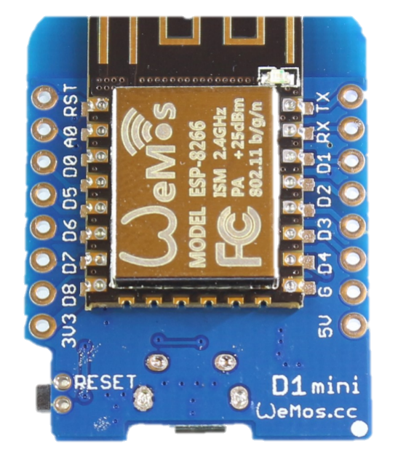
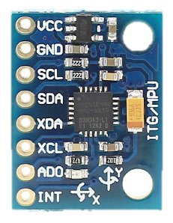
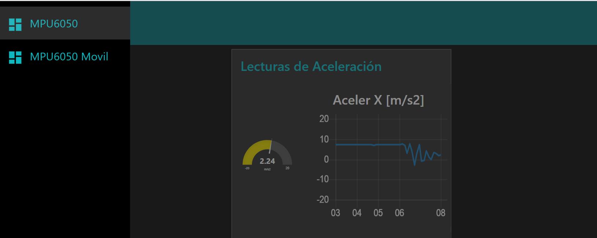
Componentes y conexión
Wemos mini D1
MPU 6050
Alimentación:
5V

Slide 3




Programación

Slide 4
Estructura de Programación
wemos
Puerta del Servidor
Node Red
Dashboard [interface]
Flask - almacenamiento

